Slide 1
«История трех сел и одного храма»
Исследовательский проект выполнили: воспитанники объединения Основы Православной культуры МБУ ДО «Дом детского творчества» Руководитель: педагог дополнительного образования МБУ ДО «Дом детского творчества» Клюкина Нина Анатольевна

Slide 2
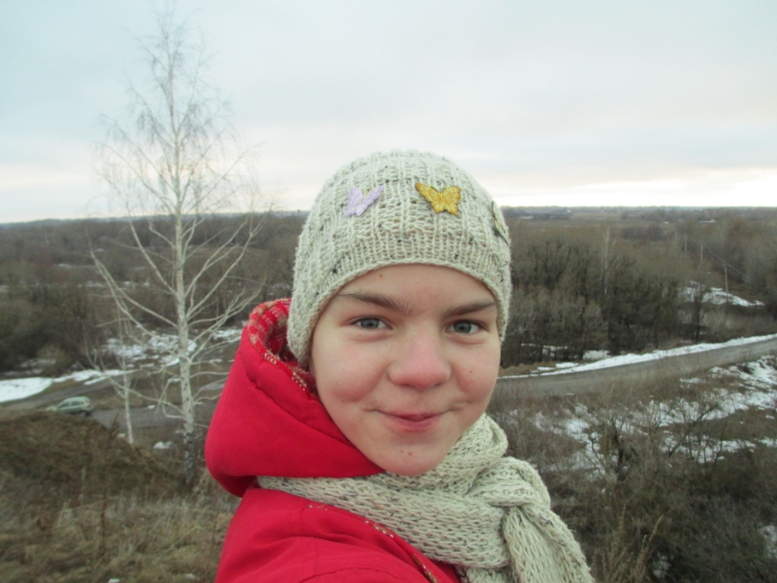
Гипотеза: чтобы получить целостное представление об истории сёл и сельского храма, надо не только изучать архивные документы, но и записывать воспоминания старожилов, позволяющие выявить и понять причины разного отношения к святыням России. Цель: Изучить историю существования церкви Казанской иконы Божьей Матери на развилке сел Княжево Ковальское и Арапское.
Исторические места рядом с домом!

Slide 3
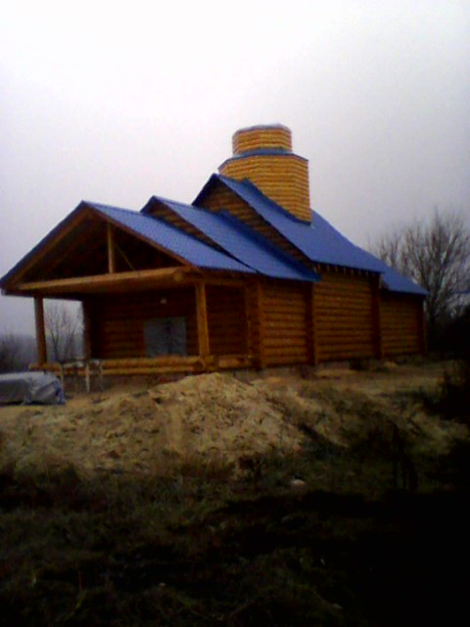
Задачи: -познакомиться с сохранившимися архивными документами о селе Княжево -встретиться и побеседовать о храме с жителями села -изучить информацию о храме в честь Казанской иконы Божьей Матери, воспользовавшись интернет ресурсами -познакомиться с книгами «Святыни Тамбовской епархии» В. Кученкова, «По святым местам Тамбовской области» иерей В.Лисюнин, О.Ю. Левин, Толмачева Т.А., -составить презентацию по итогам работы

Slide 4
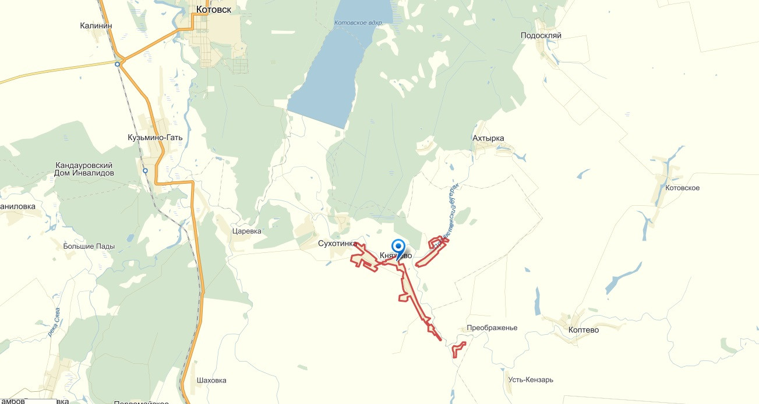
Актуальность
Старожилы сел Княжево, Ковальское и Арапское, очевидцы многих исторических событий, уходят из жизни, поэтому их рассказы и воспоминания, представляют большой интерес не только для краеведов, но и для нас, молодого поколения Тамбовщины.

Slide 5
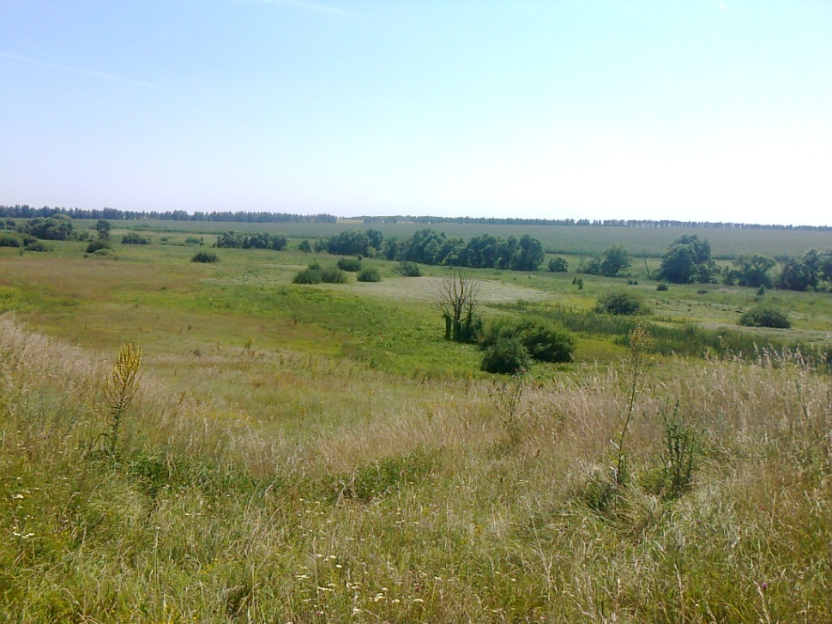
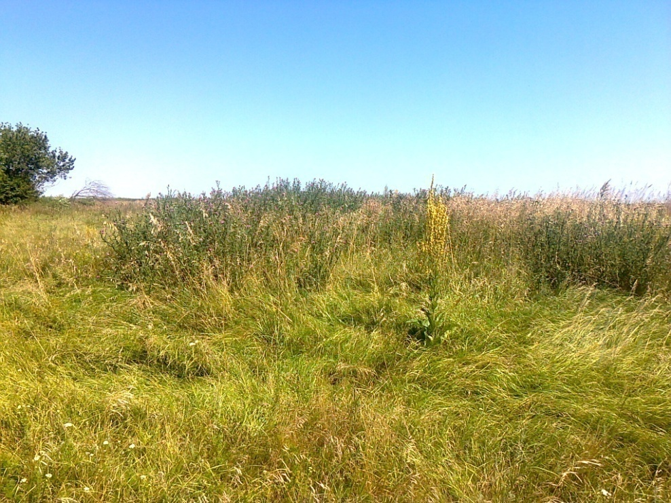
Здесь когда-то стояли дома жителей села Княжево.

Slide 6
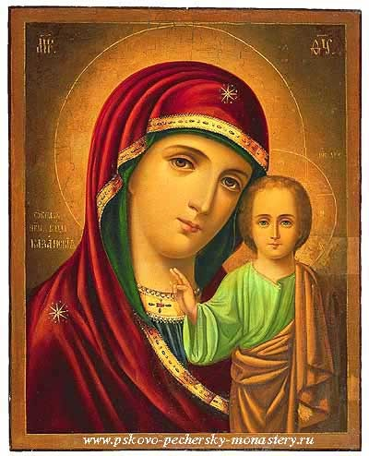
Праздник Казанской иконы Божьей Матери отмечается 21 июля, 24 сентября и 4 ноября. Этот праздник был престольным для храма, прихожанами которого были жители сел Княжево, Ковальское и Арапское

Slide 7
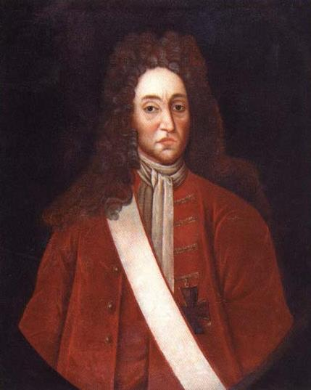
Село Княжево в XVIII веке принадлежало князю Григорию Ивановичу Волконскому, по княжескому титулу которого и получило свое название. Села Арапское и Ковальское названы по фамилиям их владельцев - помещиц Араповой и Ковальской
Один из представителей рода Волконских князь Никита Федорович (первая четверть 18-го века)

Slide 8
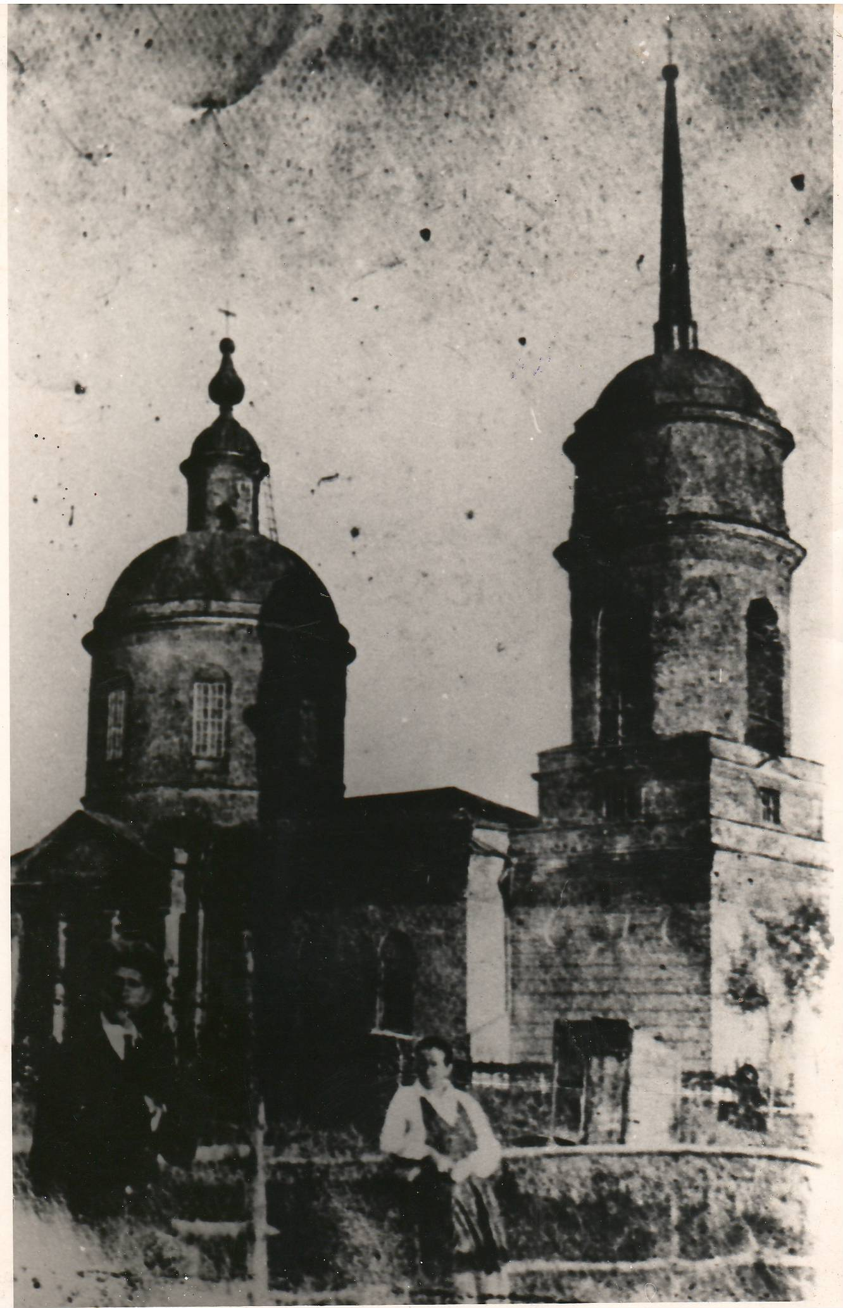
Церковь Казанской Божьей Матери на развилке трех сел: Княжево, Арапское и Ковальское была построена на века.

Slide 9
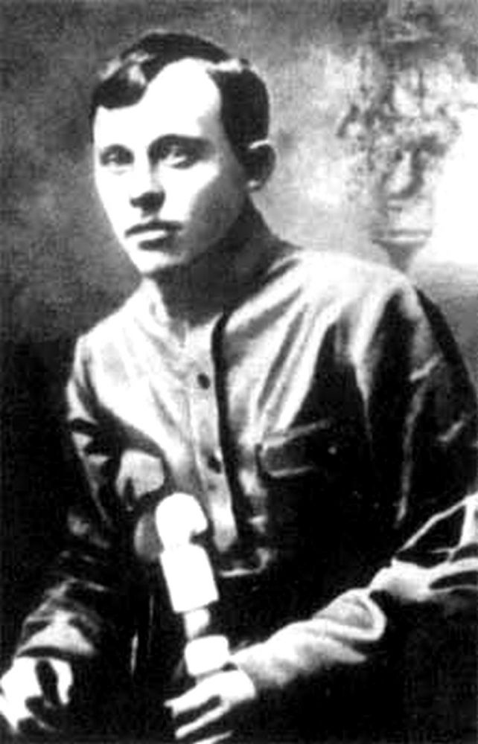
Руководитель крестьянского восстания на Тамбовщине
Антонов А.С.

Slide 10
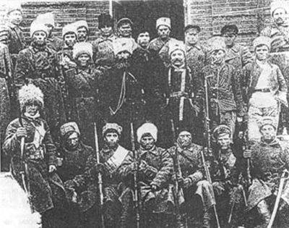
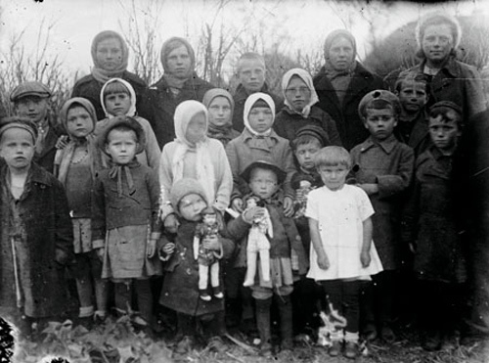
Жители Тамбовской губернии
Сподвижники Антонова А.С.

Slide 11
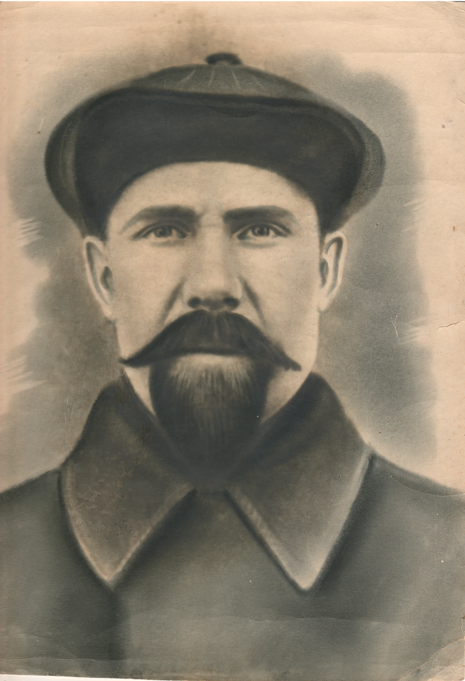
Настоятель Казанского храма иерей Пискарев Анатолий Петрович

Slide 12
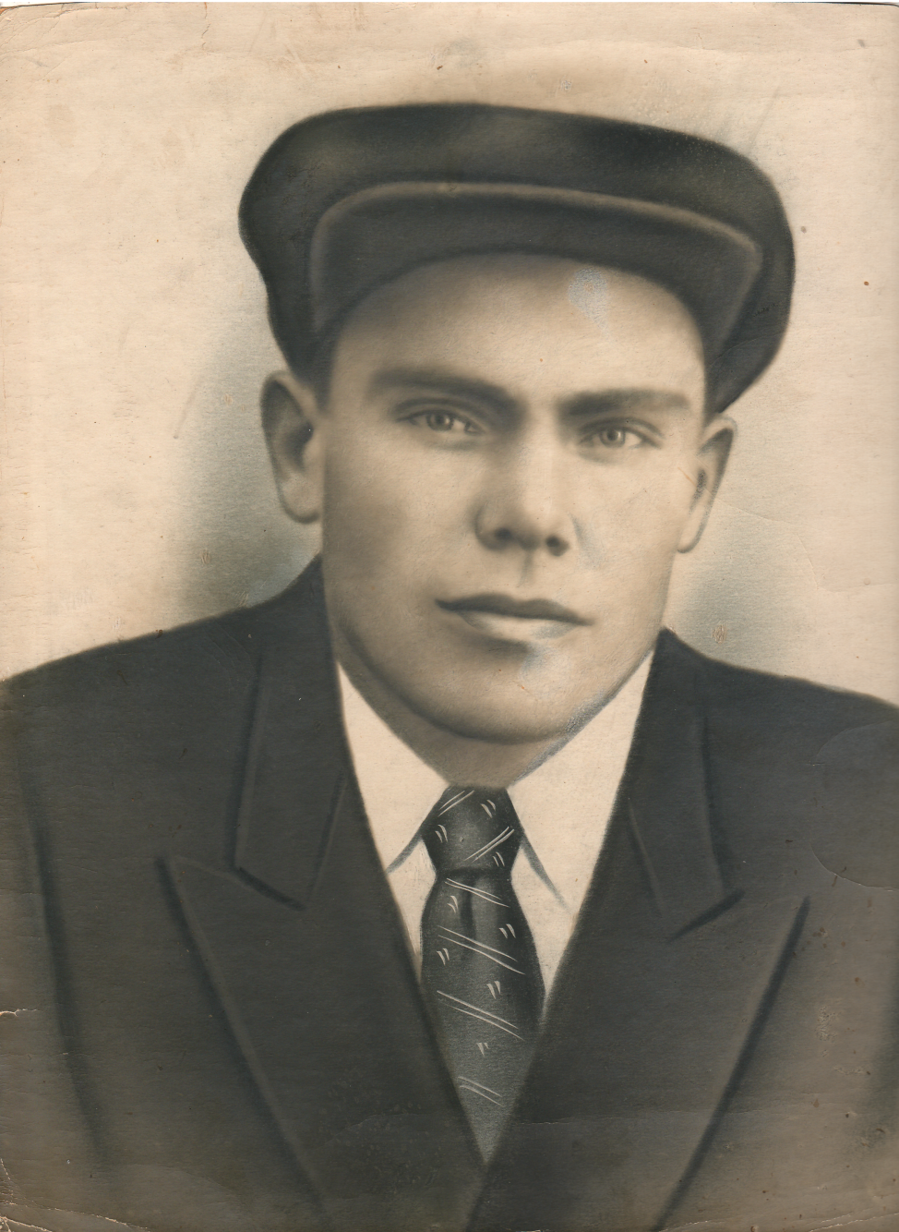
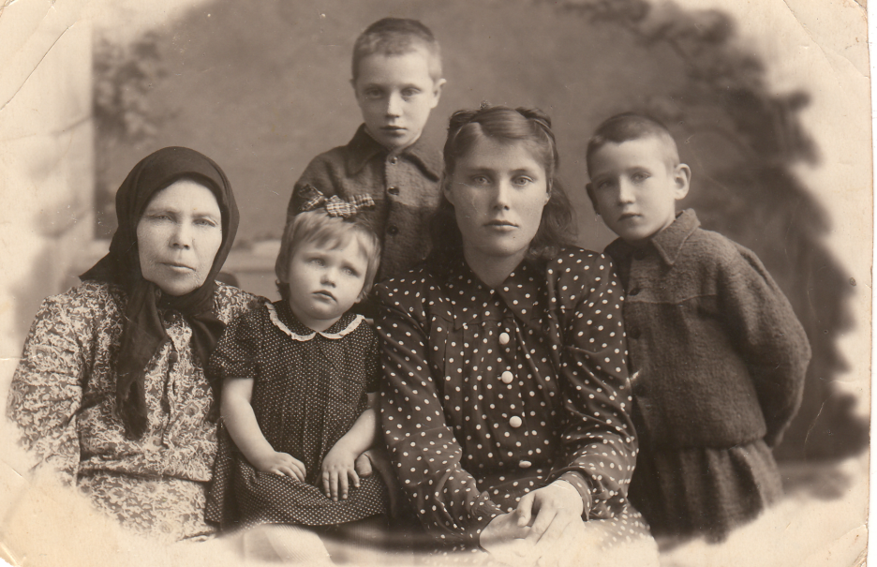
Матушка отца Анатолия Анна Григорьевна Пискарева с дочерью и внуками
Сын отца Анатолия - Пискарев Серафим Анатольевич

Slide 13
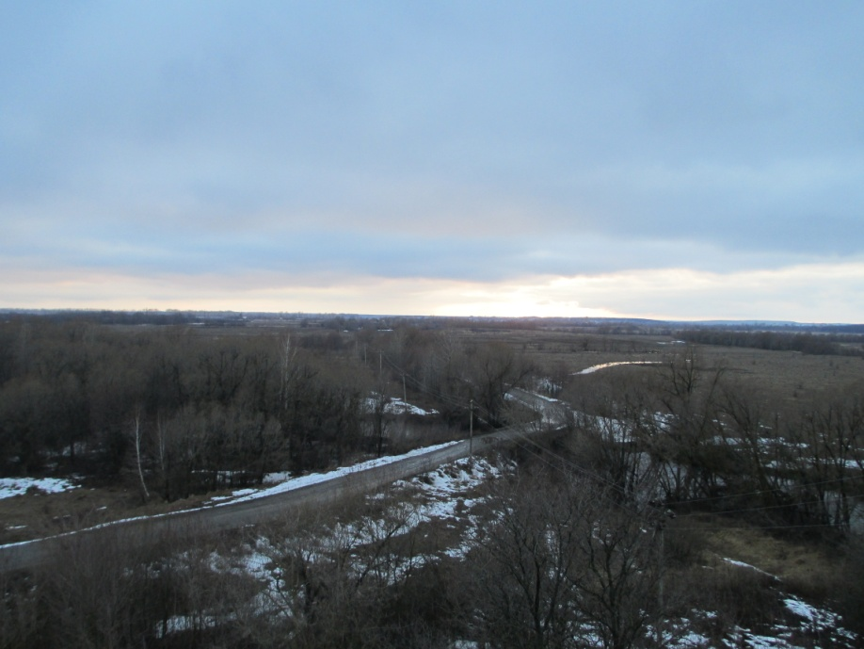
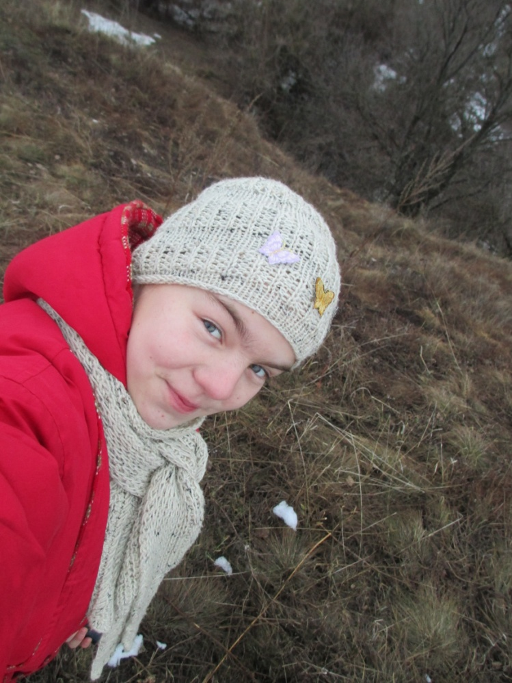
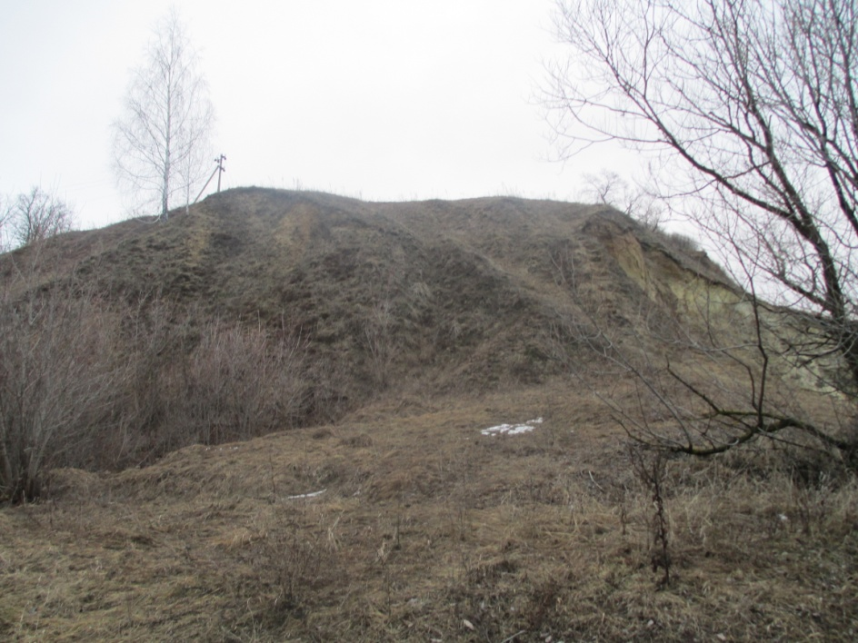
Панорама окрестностей с Московкиной горы
Здесь стоял барский дом, от которого теперь ничего не осталось
Московкина гора

Slide 14
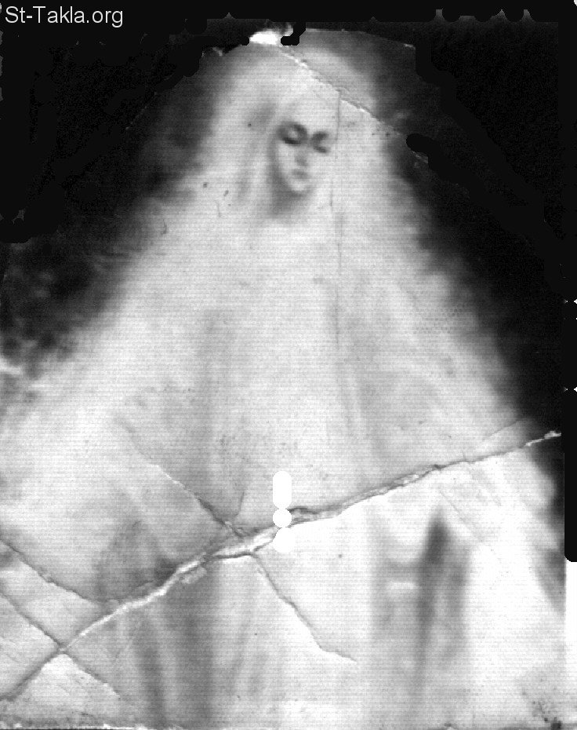
Жители села Княжево утверждают, что в барском доме на Московкиной горе было явление Богородицы

Slide 15
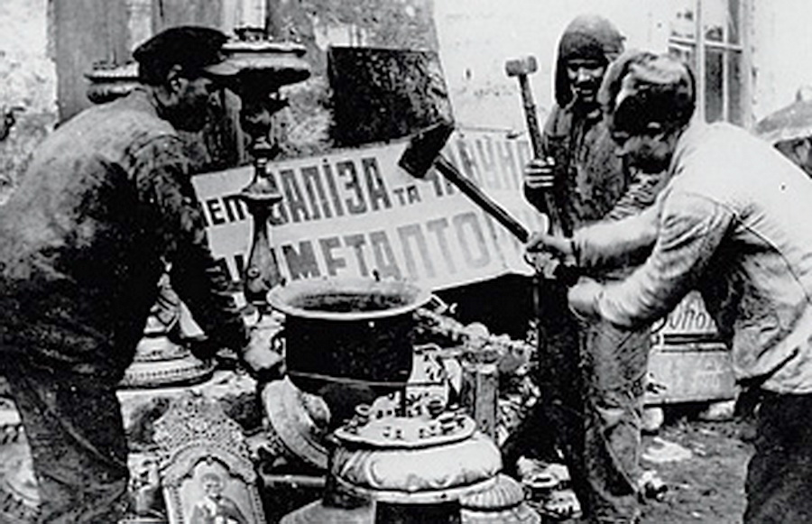
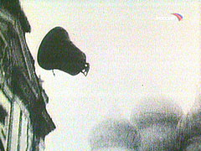
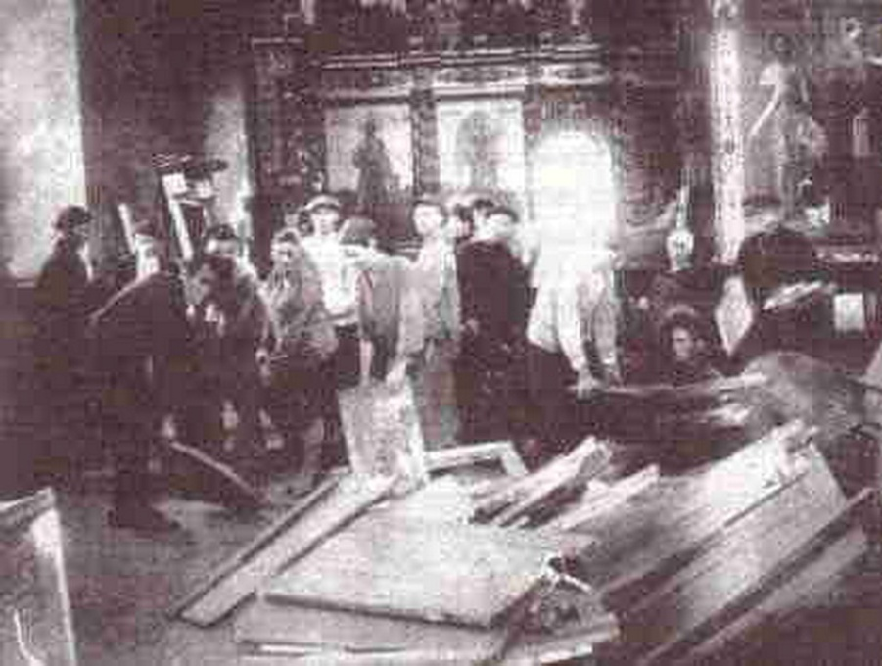
Иконы рубили топором, топили ими печь и давили машинами
Судьба колокола Казанского храма неизвестна

Slide 16
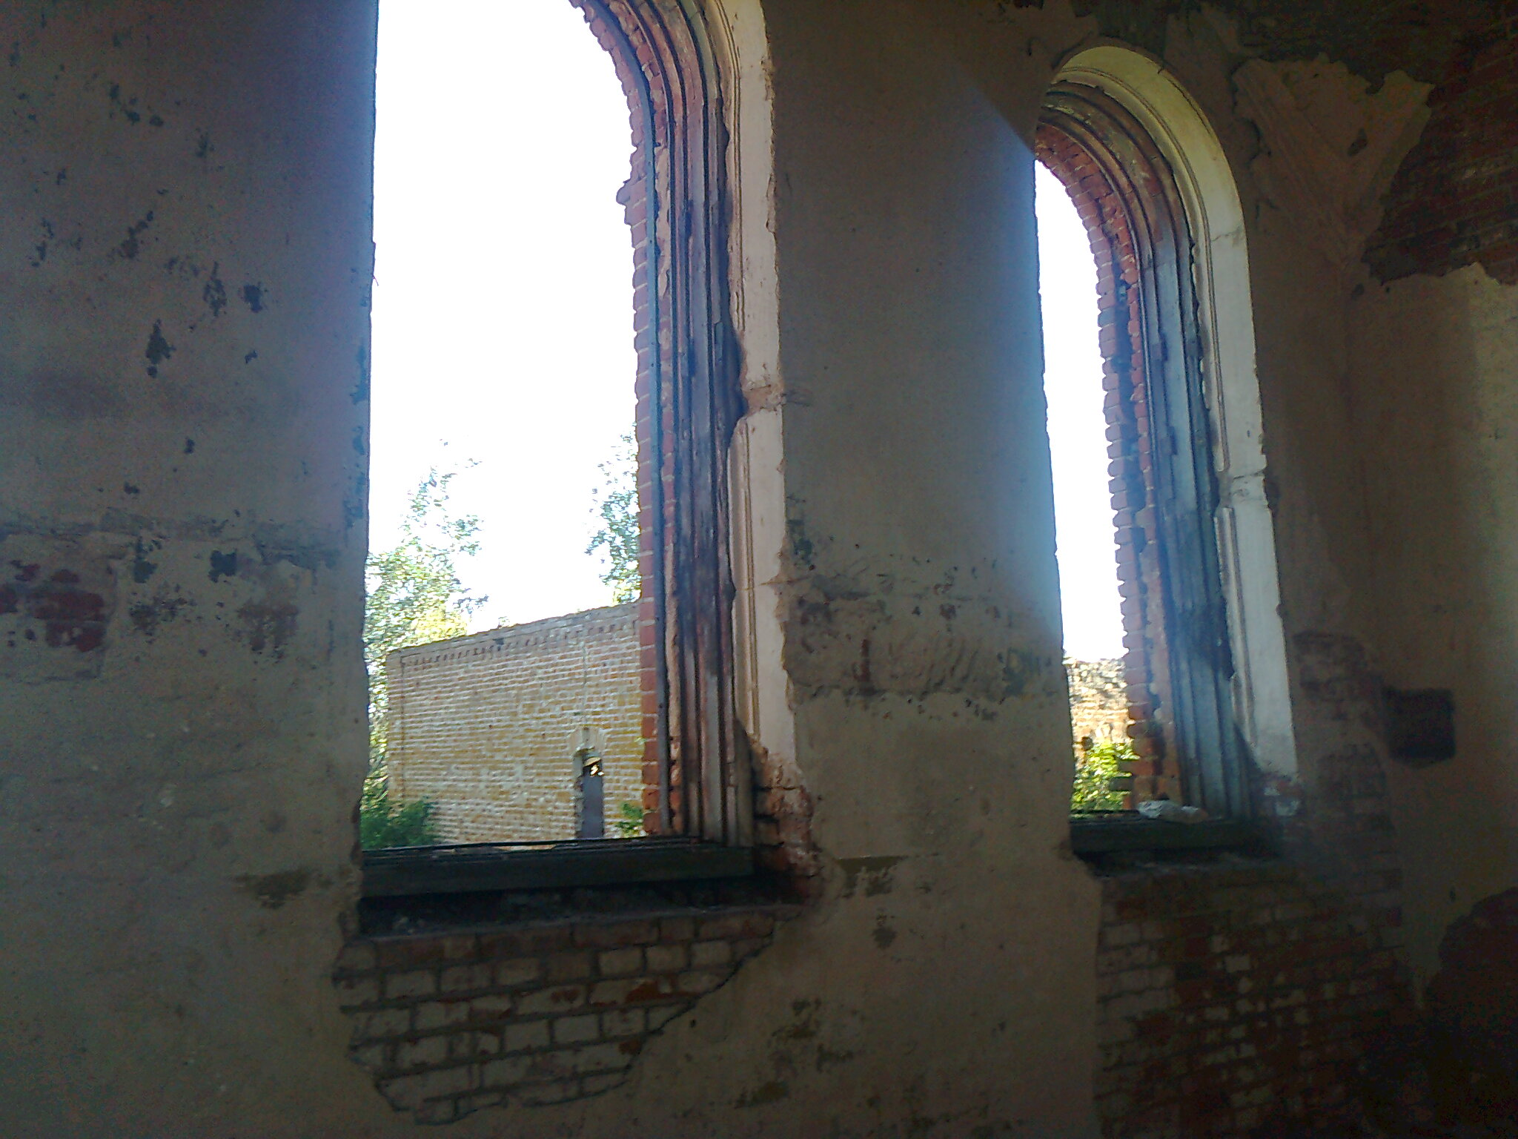
Защитить Казанскую церковь от разорения никто не решился

Slide 17
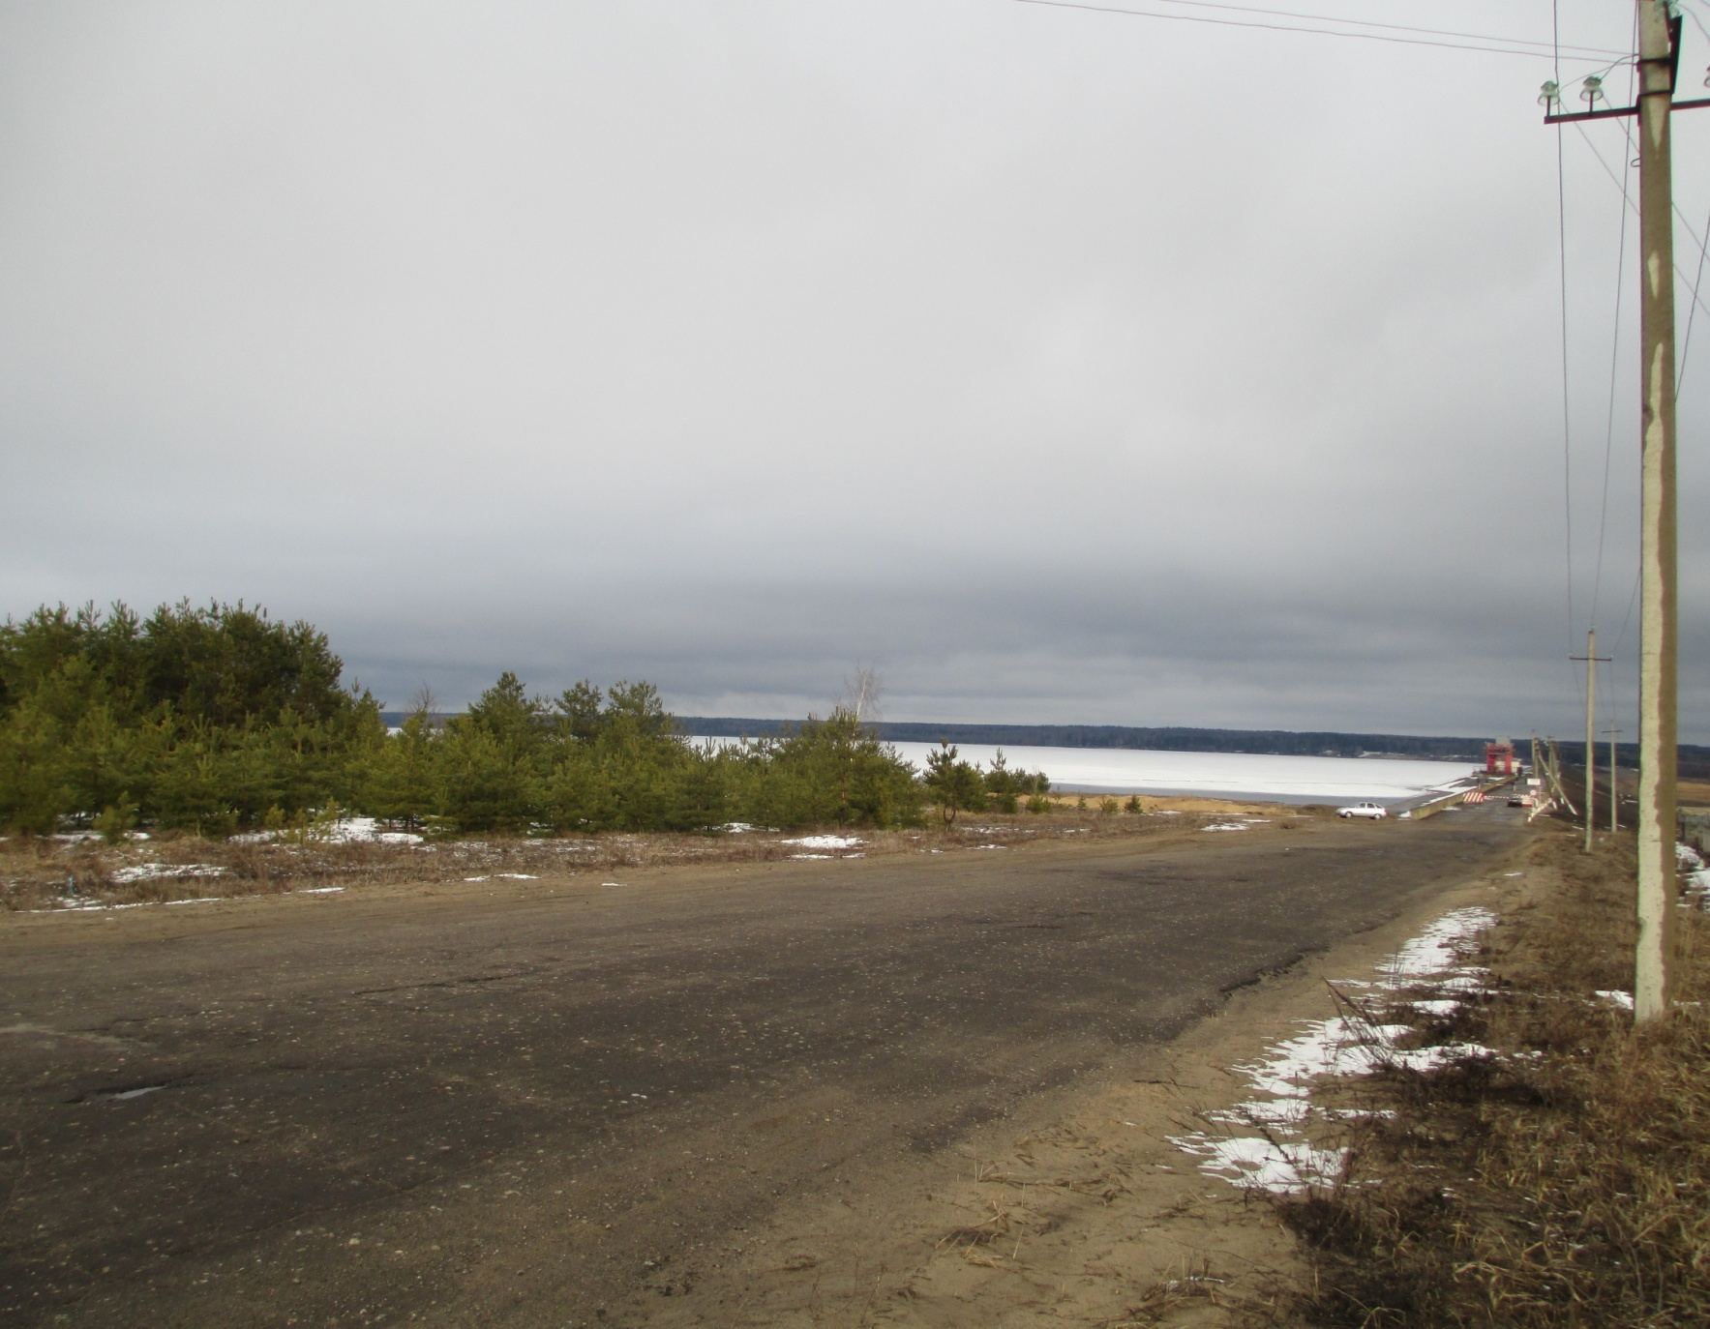
Дорога на Котовское водохранилище

Slide 18
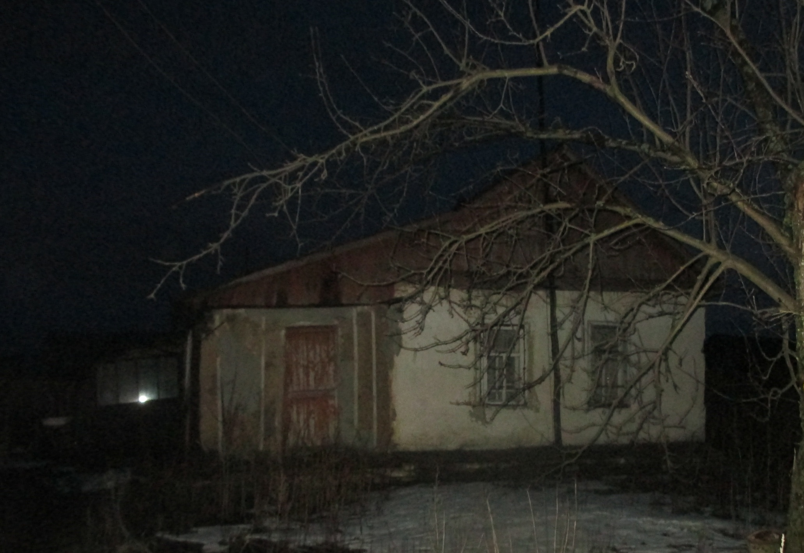
В этом доме жила семья Смирновых

Slide 19
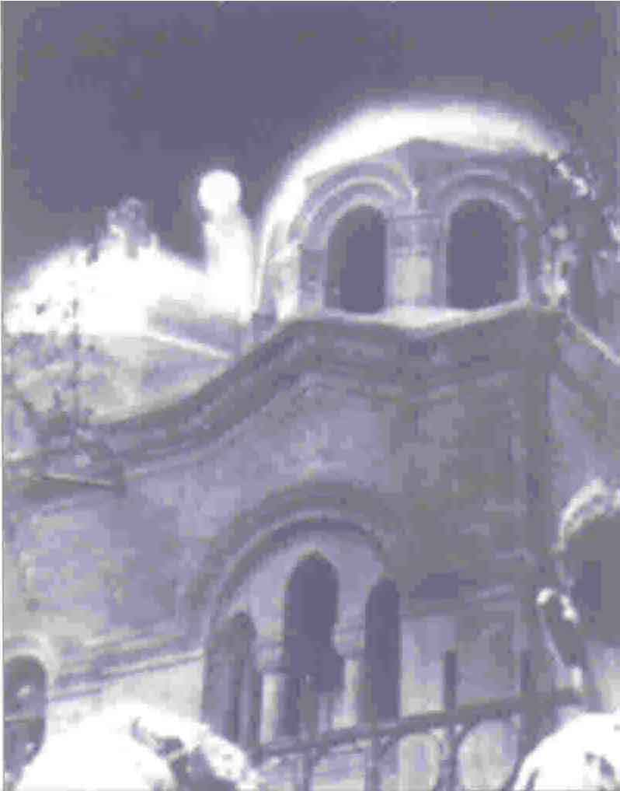
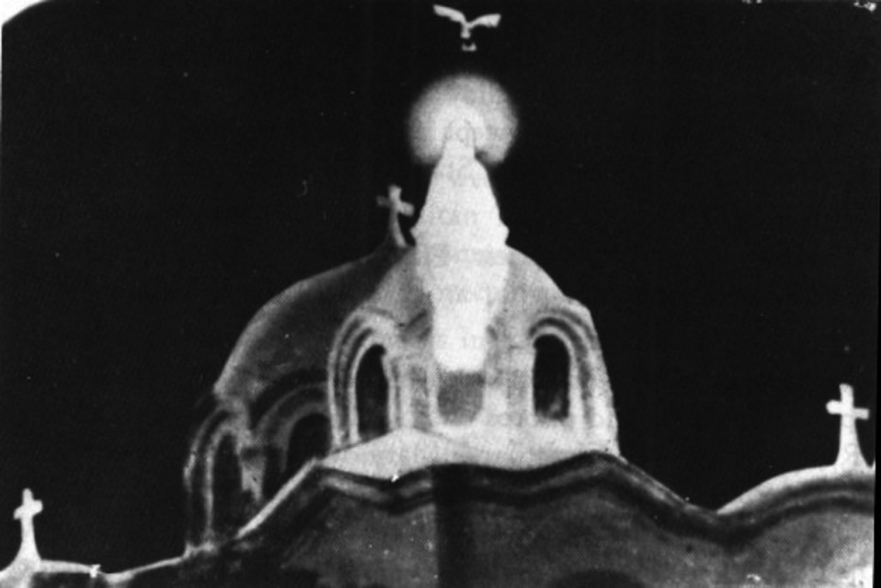
Накануне взрыва Богородица оплакивала Свой храм

Slide 20
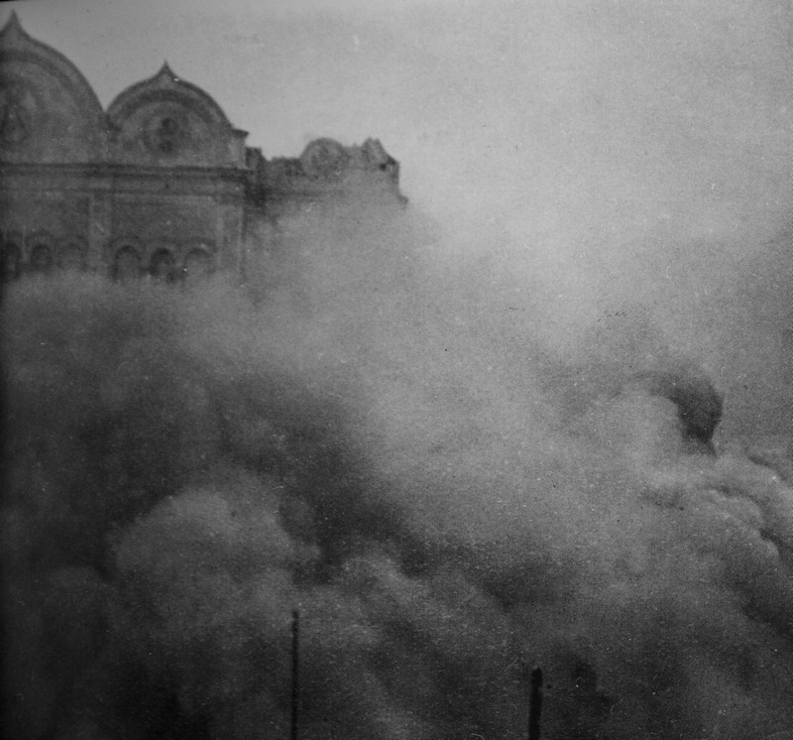
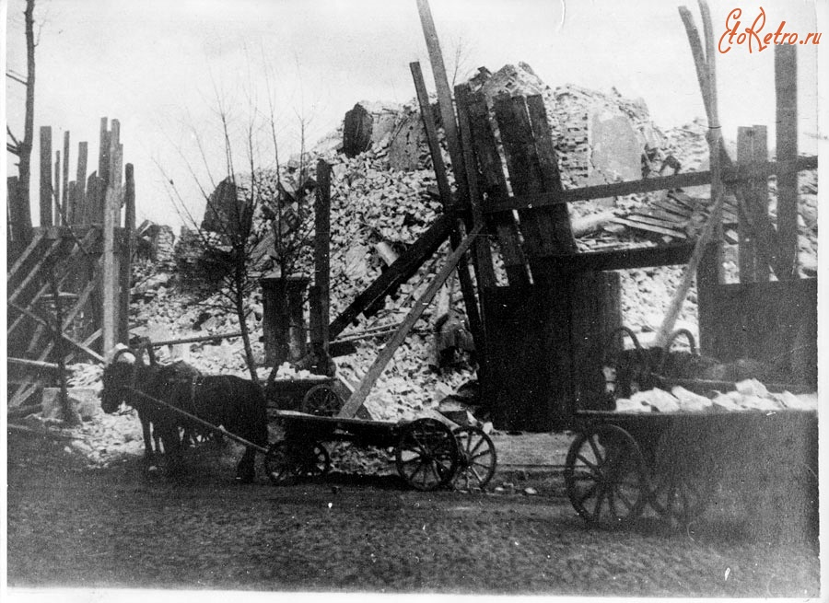
Прозвучало три взрыва и стены казанского храма превратились в щебенку…
Щебенку использовали для насыпи при строительстве Котовского водохранилища

Slide 21
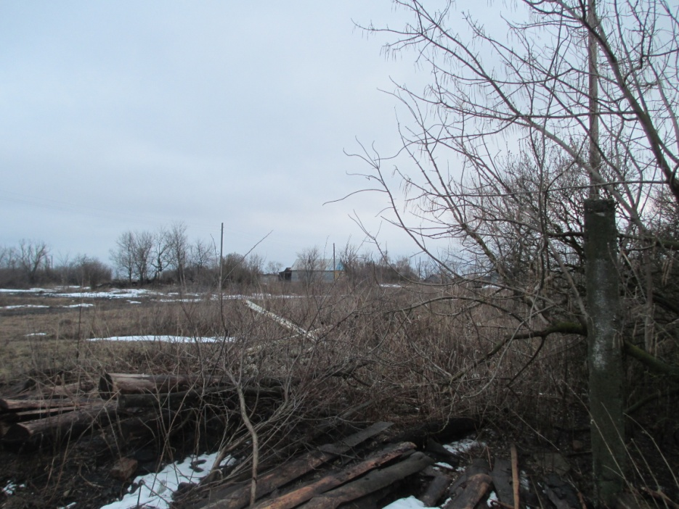
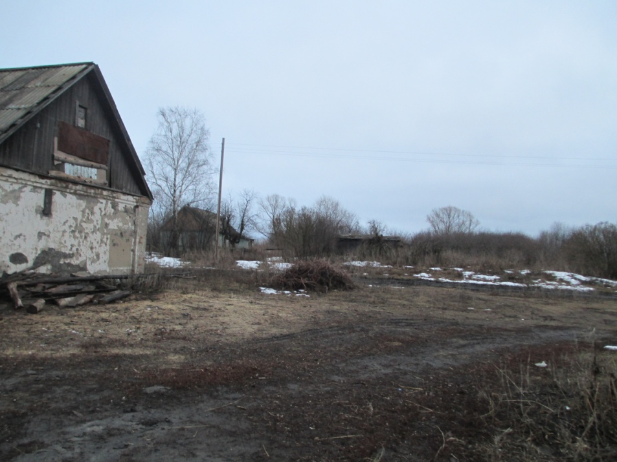
Местных жителей в селах Княжево, Ковальское и Арапское становится все меньше и меньше.

Slide 22
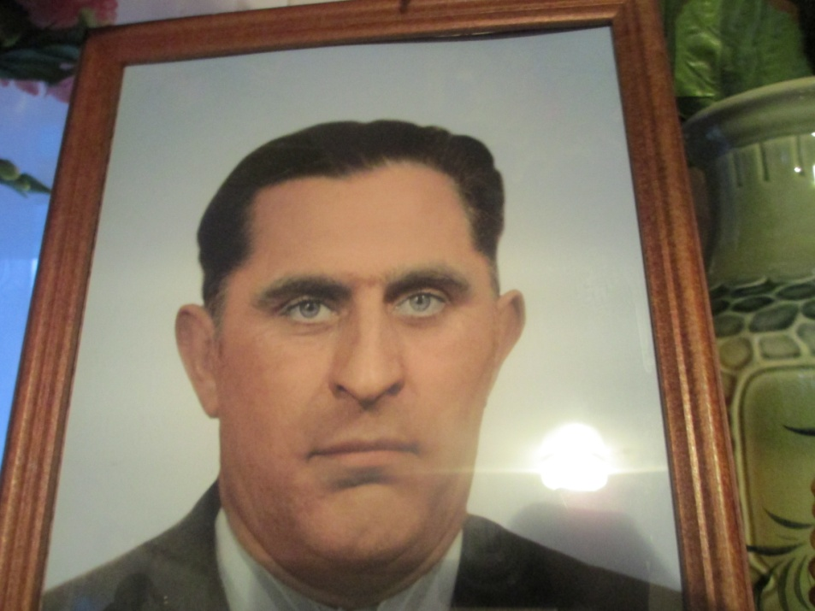
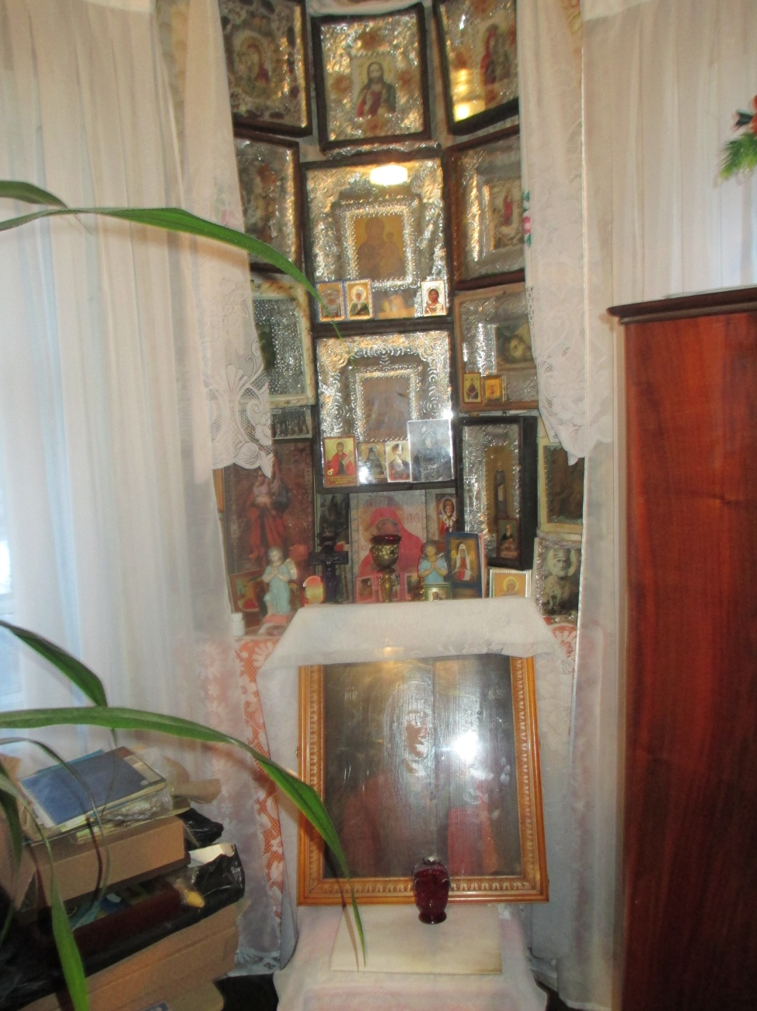
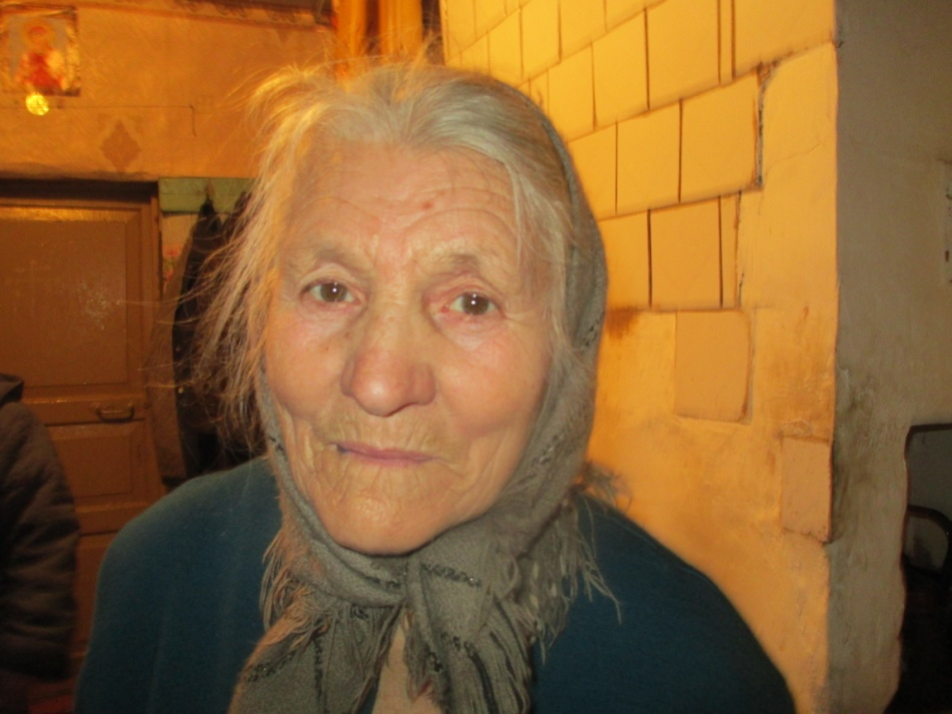
Супруга Варникова Евгения - Анна
Варников Евгений
Иконы в доме Варниковых

Slide 23
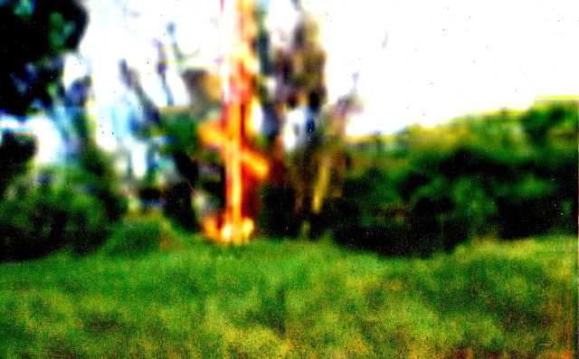
Деревянный крест сияет золотом. За ним просматриваются очертания храма.

Slide 24
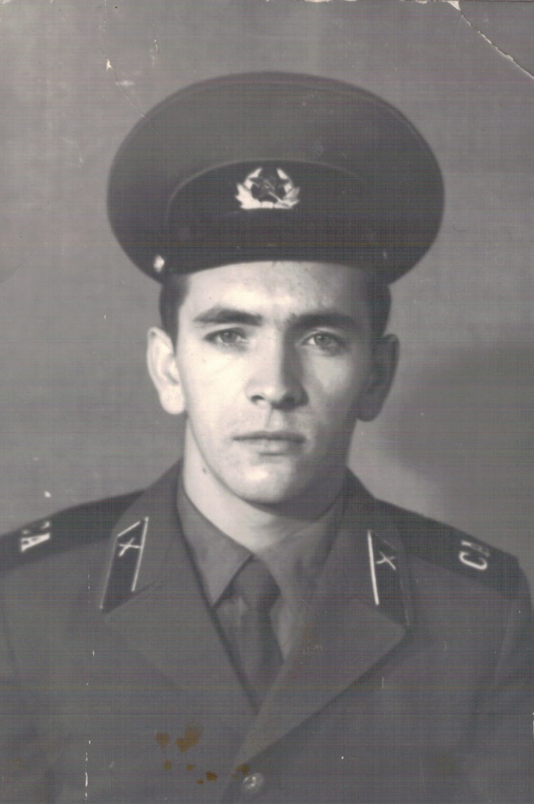
Строительство нового храма ведет Варников Геннадий Евгеньевич

Slide 25
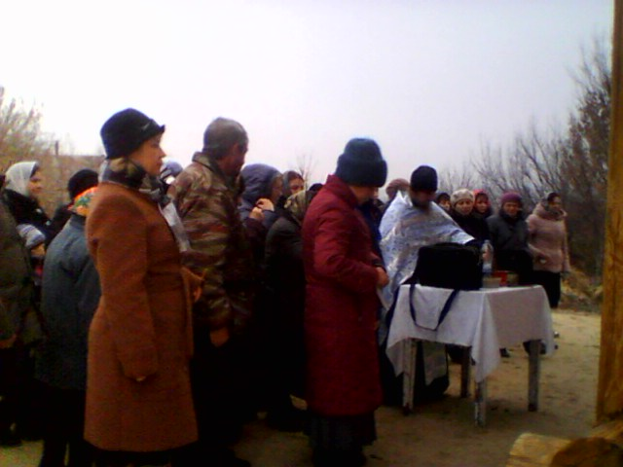
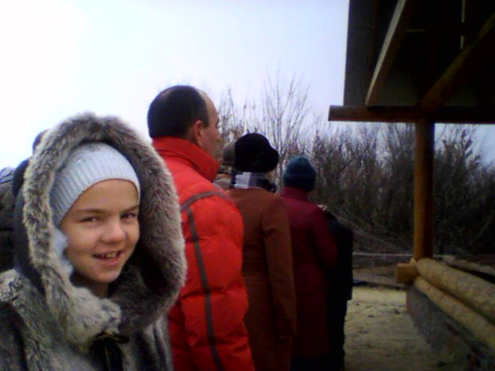
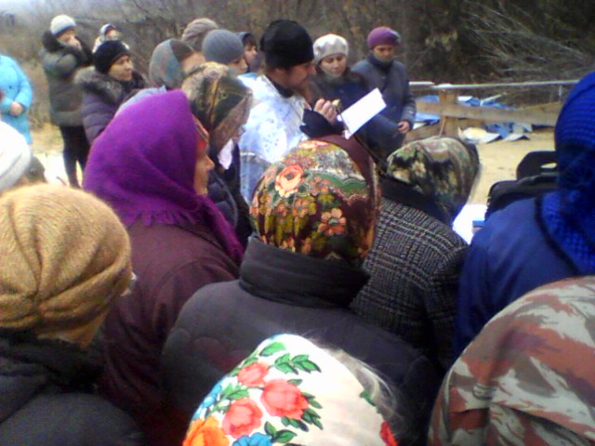
Первый молебен у нового Казанского храма на развилке сел Княжево, Арапское и Ковальское отслужил настоятель Иверского храма в селе Сухотинка иерей Александр.

Slide 26
Вывод: работая над проектом, мы познакомились с исторической литературой и архивными документами по истории трёх сел и одного храма и пришли к выводу, что хорошим дополнением к работе стали воспоминания старожилов села. Они помогли понять причины разорения и запустения сёл, их постепенное исчезновение на карте малой родины и увидеть пути духовного возрождения Тамбовской глубинки. Таким образом, подтвердилось предположение о том, что воспоминания старожилов, наряду с историческими документами, помогают воссоздать целостную картину жизни сёл. Гипотеза подтвердилась.

Slide 27
Информационные ресурсы: Литература: - «Святыни Тамбовской епархии» В. Кученковой; - «Забытые тайны старой рукописи» А.Н. Литовский Воспоминания: - Пискаревой З.С. - Варниковой Ю.Н. - Алпатской Л.И. - Коровушкиной Т.А. - Тагановой Ю.В. Архивные документы: - Архивная справка – архивное уголовное дело №Р-10979; - Архивные данные, размещенные на интернет сайте ТАМБОВГРАД.РУ;
-
Спасибо за внимание!

